Slide 1
Измерение потерь энергии на лимитере установки ГДЛ
Андрей Мейстер
Лаборатория 9-1
2 курс магистратуры
Научный руководитель – Солдаткина Е. И.

Slide 2
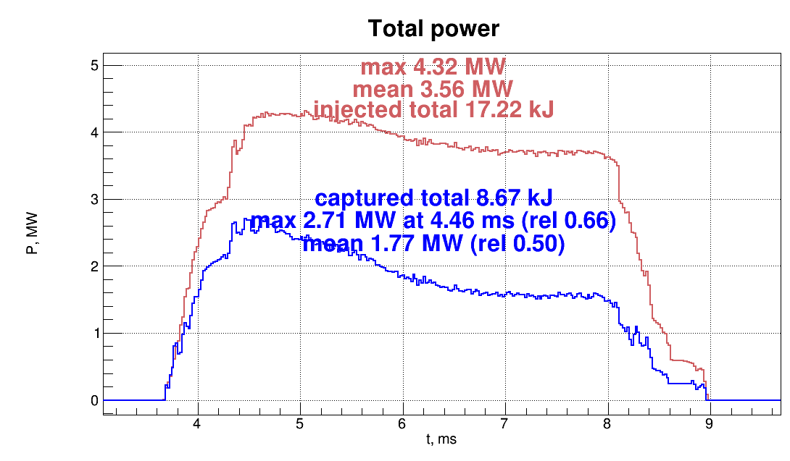
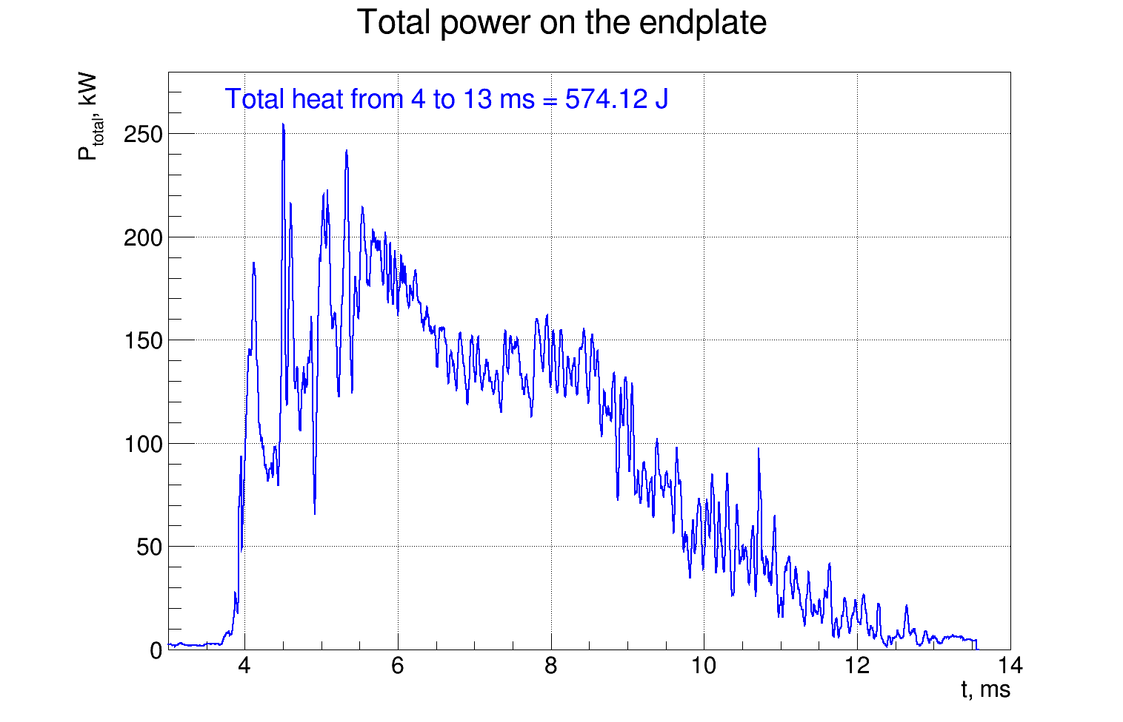
Введение
Инжектируемая мощность
В ГДЛ продолжается изучение потоков энергии из плазмы
Нейтральными пучками инжектируется до 5 МВт
Плазмой захватывается 2-3 МВт
На плазмоприёмники поступает несколько сотен кВт
Мощность на плазмоприёмнике

Slide 3
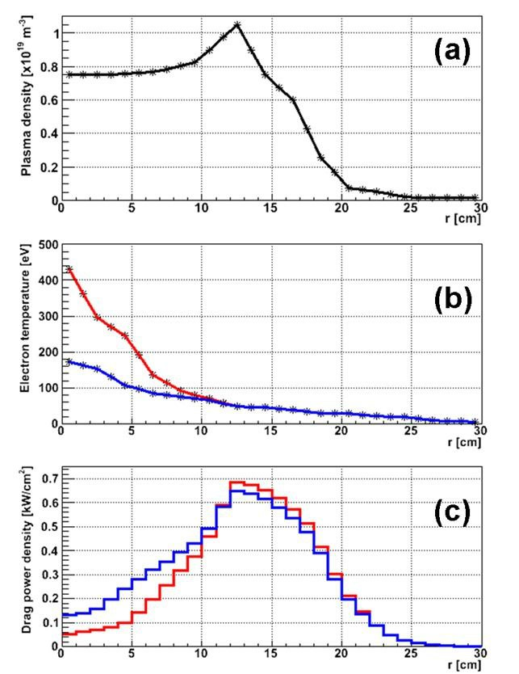
Гипотеза
Моделирование показывает, что быстрые ионы, вращающиеся по большим ларморовским радиусам, нагревают преимущественно периферийную плазму
Возможно, что периферийная плазма оседает на лимитерах и нагревает их
Измерив нагрев лимитеров датчиками тепла, можно оценить количество поступающей на них энергии

Slide 4
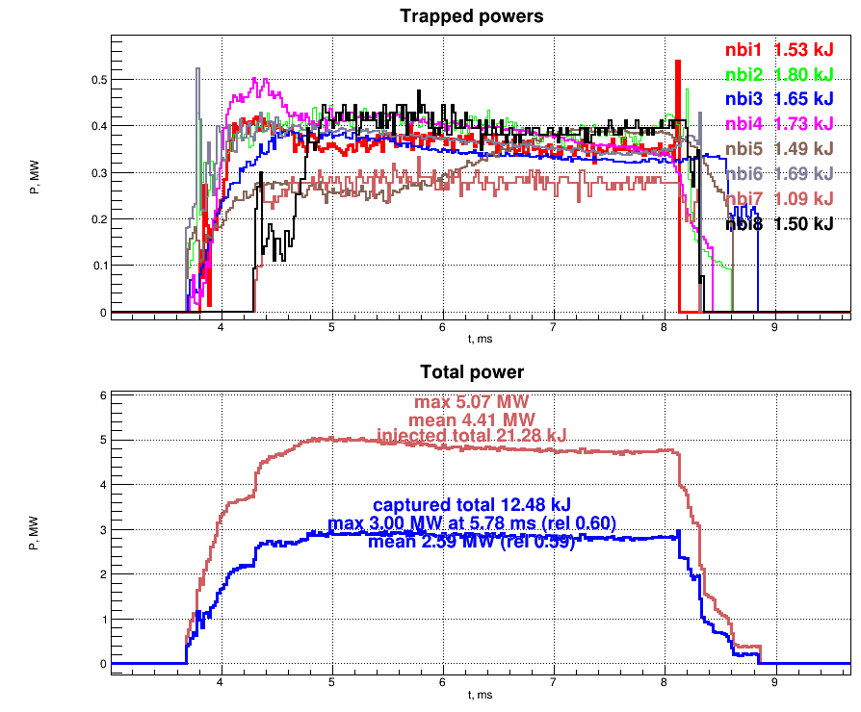
Измерение инжектированной энергии
Вторично-эмиссионные датчики в приёмниках пучка
Мощность на датчике:
$P=UI∙C_{neutr}$
I – ток пучка
U – напряжение на модуляторе
C_{neutr} – коэффициент нейтрализации пучка
Захваченная мощность = фоновый выстрел минус исследуемый выстрел

Slide 5
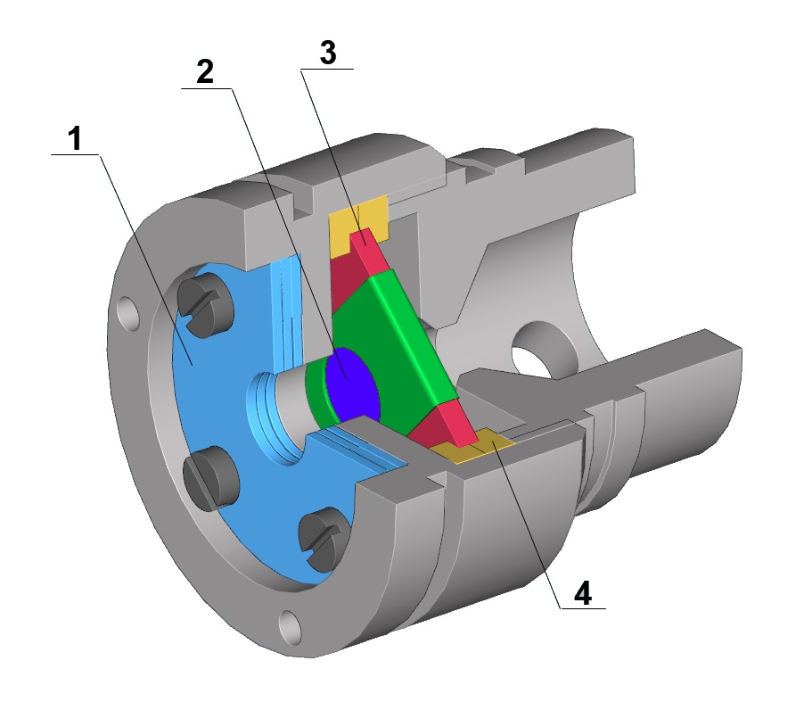
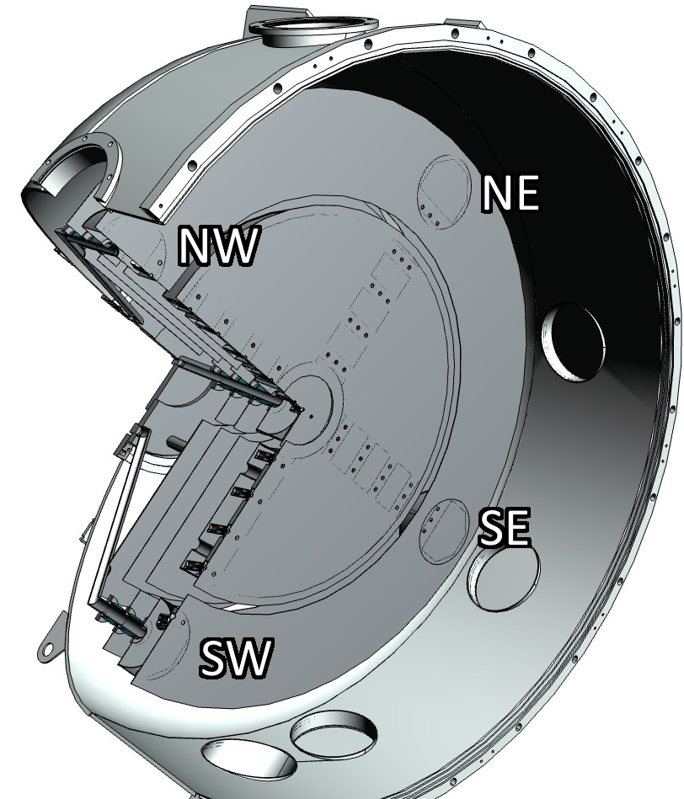
Потери энергии на плазмоприёмнике
Болометры
Серебрённый ниобат лития на плате усилителя
Плата закреплена вакуумной резиной
Пироэлектрик защищён металлической сеткой
21 датчик, один в центре, остальные распределены по радиусу и азимуту

Slide 6
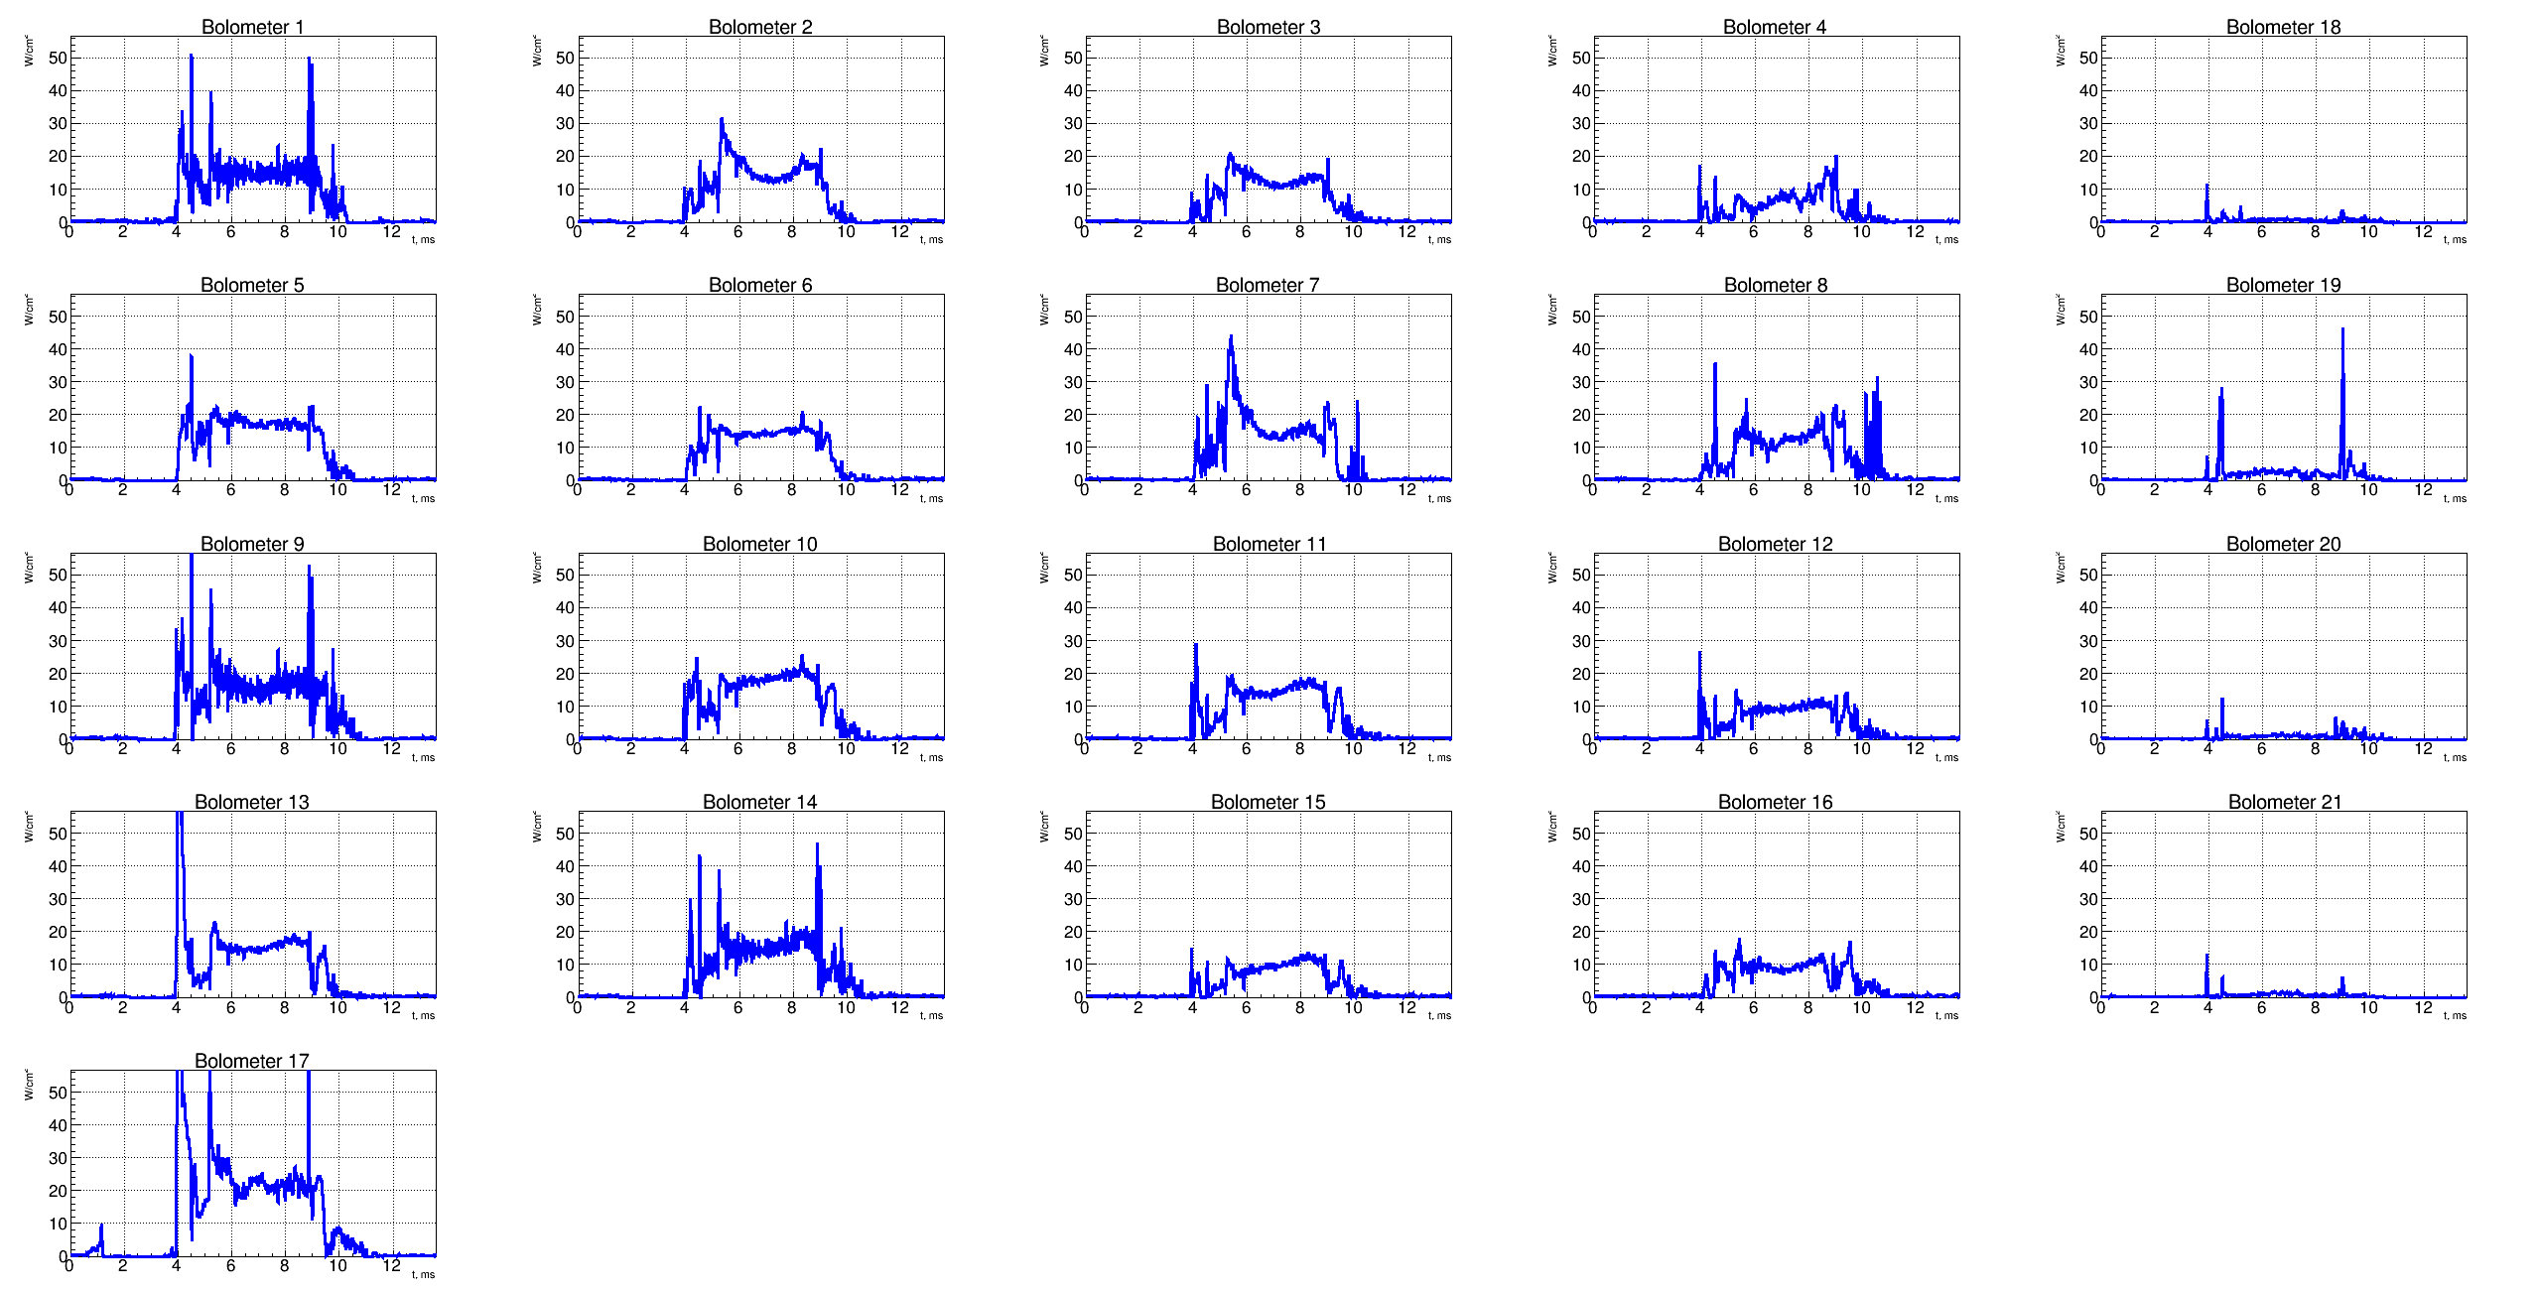
Болометры
Индивидуальные показания болометров
Показание каждого болометра умножается на площадь соответствующей ему площадки плазмоприёмника
Произведения суммируются, получается интеграл по площади плазмоприёмника
Строится зависимость полной мощности от времени
Полная мощность интегрируется по времени
Мощность на плазмоприёмнике

Slide 7
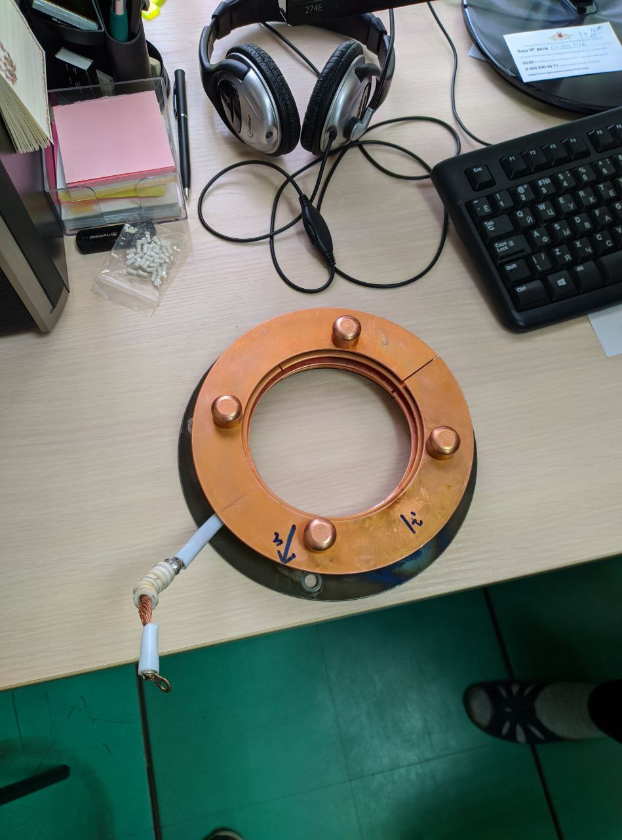
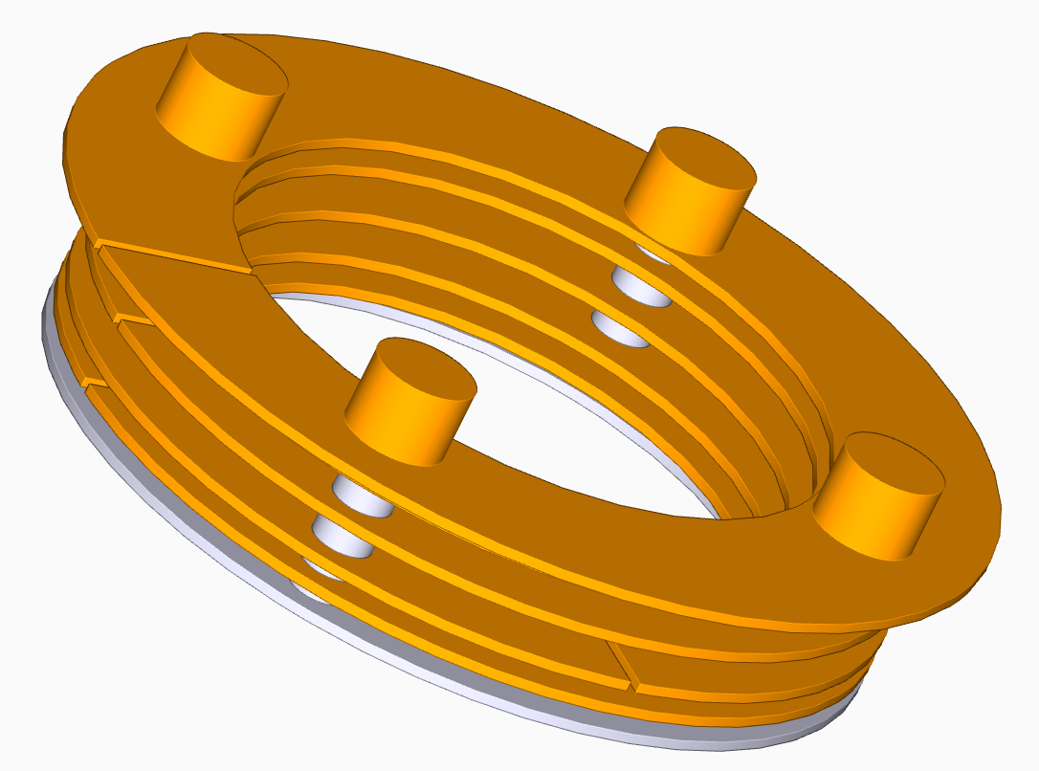
Лимитер – конструкция
Пять медных колец
Кольца разрезаны, чтобы избежать больших наведённых токов, между кольцами – керамика
На каждом кольце – терморезистор Pt-100
Терморезисторы расположены друг над другом
Терморезисторы прижаты медными пластинками, припаянными к кольцам

Slide 8
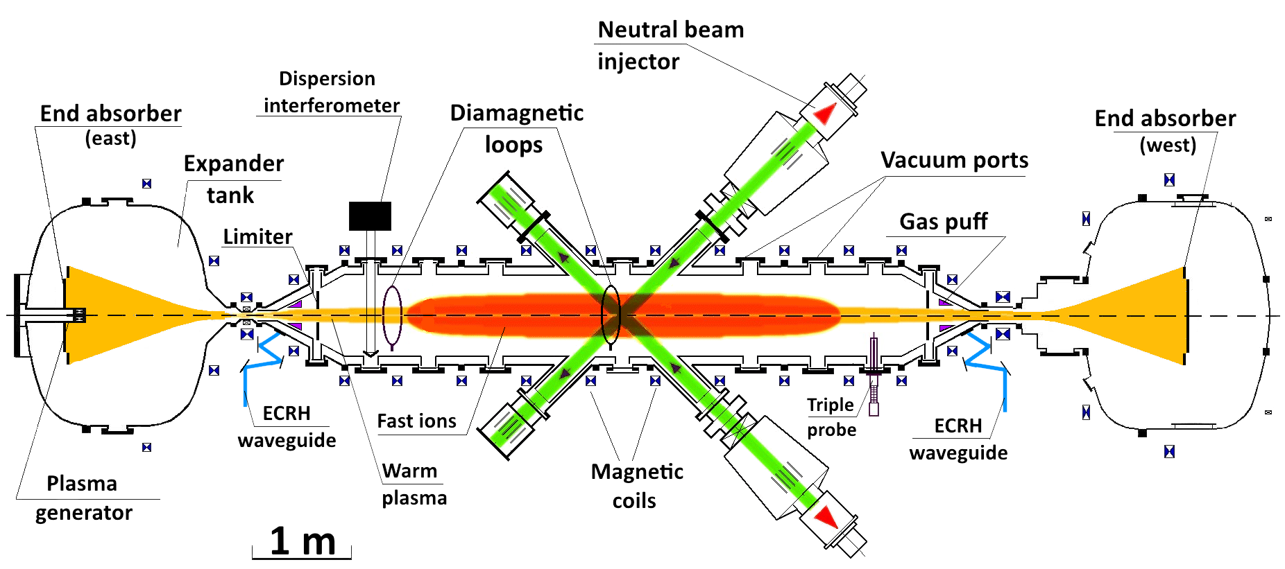
Лимитер – размещение

Slide 9
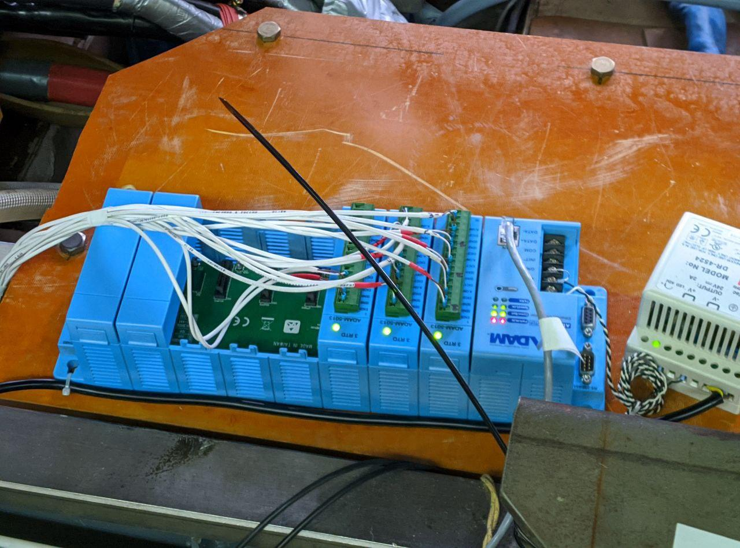
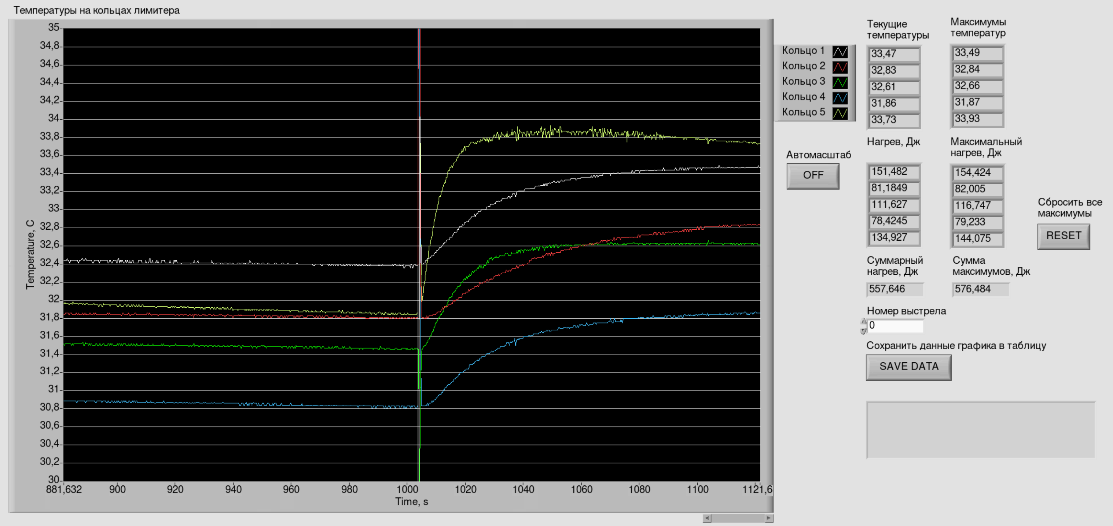
Лимитер – измерительная система
ADAM 5510 + два модуля ADAM 5013
Частота оцифровки – 3 Гц
Откалиброваны под Pt-100, сразу вычисляют температуры
Терморезисторы подключены по четырёхпроводной схеме
Для сбора данных написана программа на LabView

Slide 10
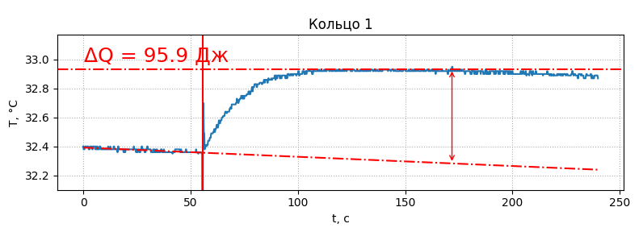
Лимитер – измерение энергии
Момент выстрела – по максимуму производной
В точки до «выстрела» вписывается прямая (остывание кольца)
Максимум после «выстрела» минус значение вписанной прямой = ΔT
Энергия оценивается по
$$Q=сmΔT$$

Slide 11
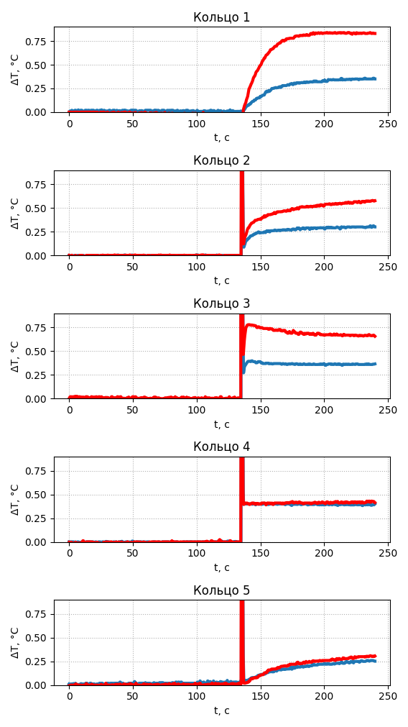
Лимитер – динамика нагрева
Выстрел с плазмой
Фоновый выстрел
Наблюдается разная динамика нагрева разных колец
Динамика остаётся постоянной между выстрелами
Происхождение – нагрев токами, наведёнными магнитным полем (наблюдаются даже в фоновых выстрелах)

Slide 12
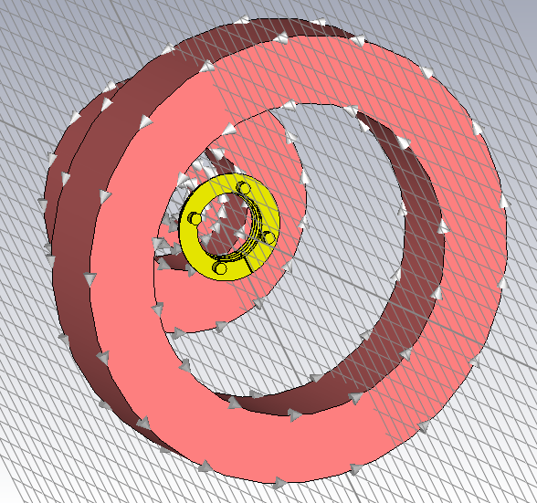
Моделирование нагрева
Использовался CST Studio Suite
Моделировался омический нагрев магнитным полем от ближайших к лимитеру катушек
Две пробочных катушки, одна конусная

Slide 13
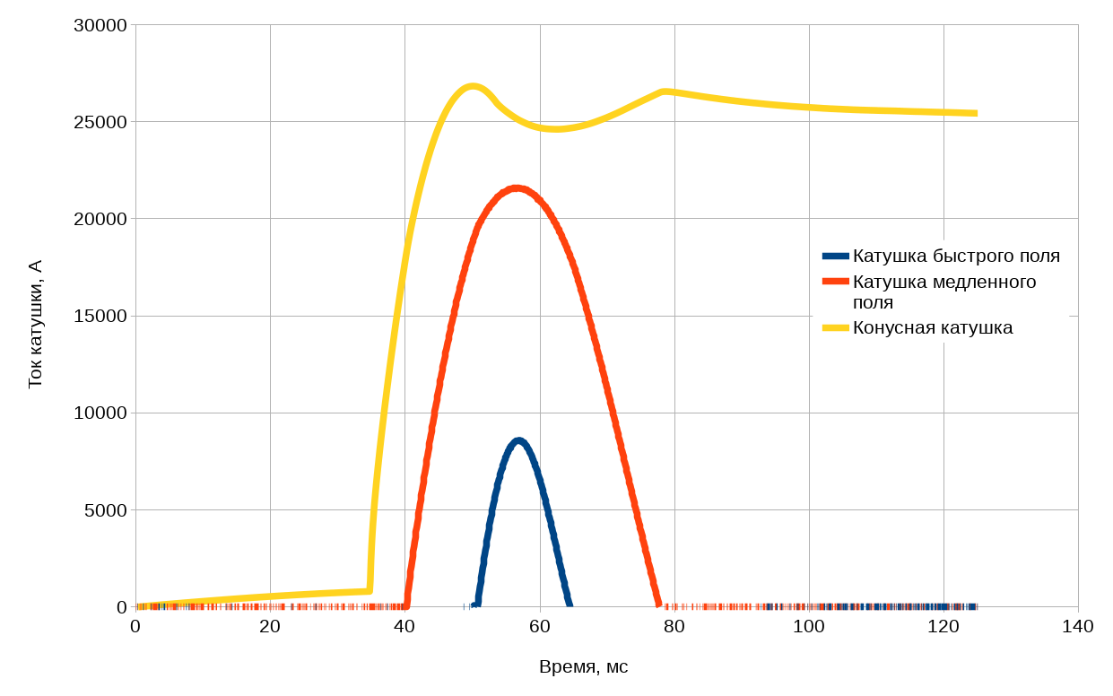
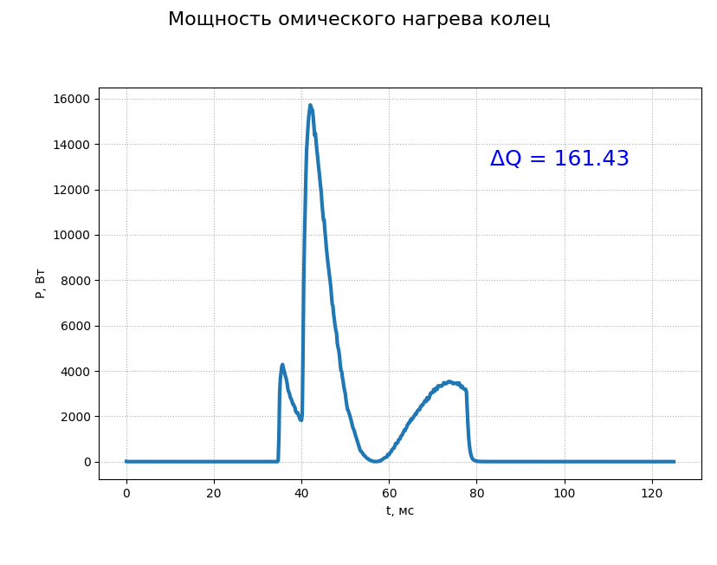
Моделирование
Токи в катушках
Использовались значения токов из эксперимента
Моделированием получена временная зависимость мощности нагрева
Интегрированием получен омический нагрев ΔQ = 161 Дж
В экспериментальных фоновых выстрелах (без плазмы) наблюдалось ΔQ = 160-180 Дж
Мощность нагрева
ΔQ = 161 Дж

Slide 14
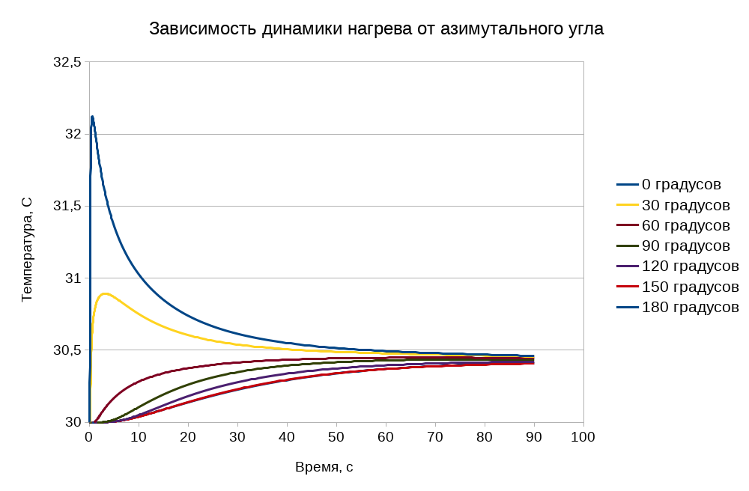
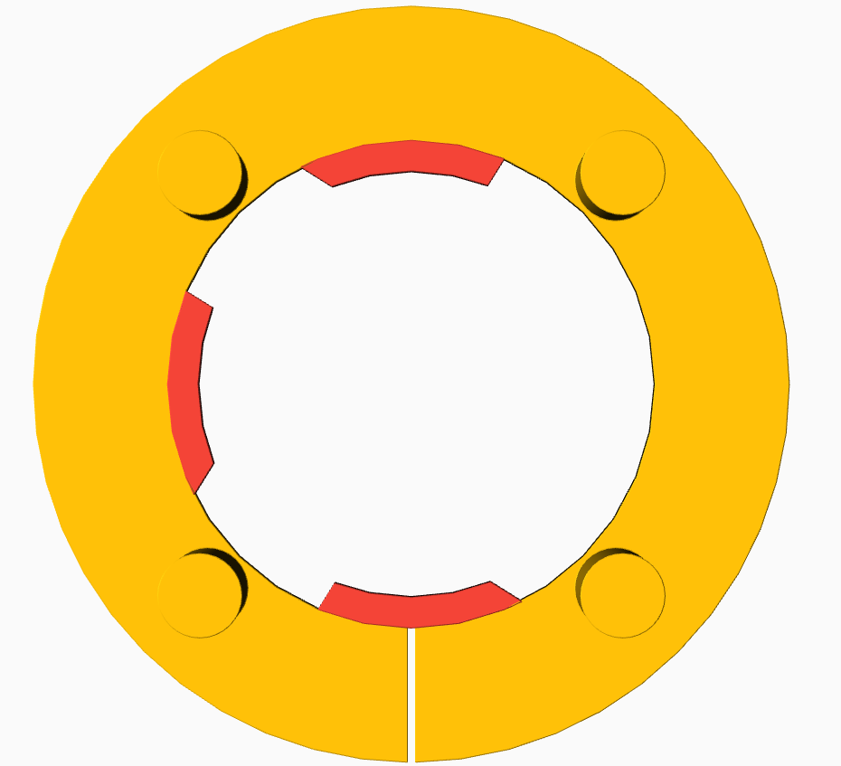
Растекание тепла по азимуту
Датчик, 0°
●
90°
180°
Постоянная мощность нагрева, разные азимутальные углы

Slide 15
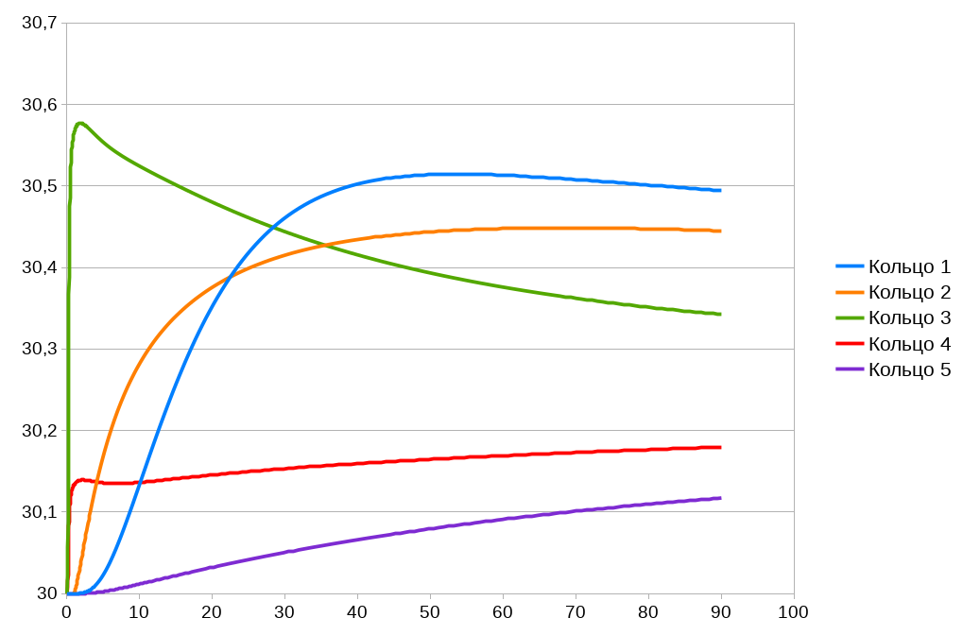
Растекание тепла по азимуту
Эксперимент
Моделирование

Slide 16
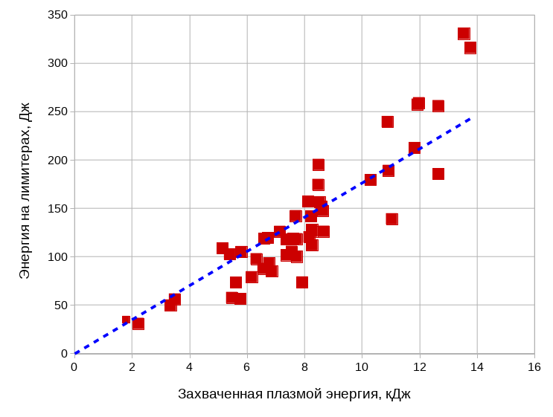
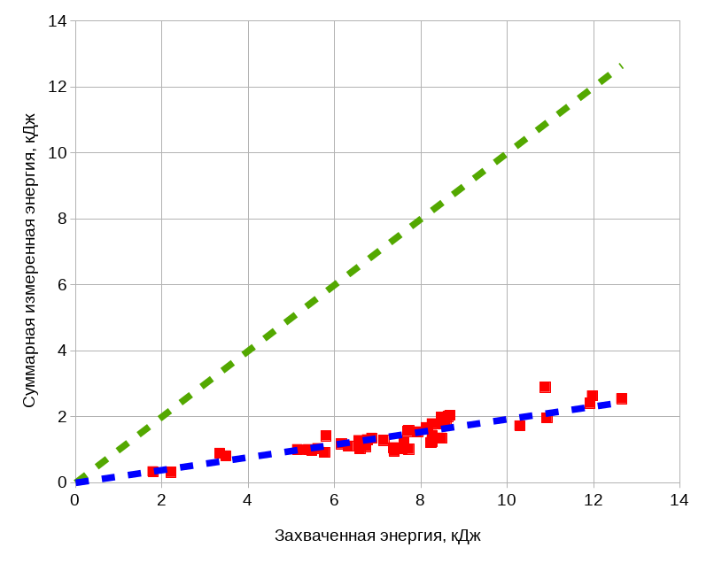
Результаты и заключение
Один лимитер
Построены зависимости измеренных энергий от инжектированных
Плазмой захватывается энергия порядка килоджоулей
На лимитере регистрируются сотни джоулей
Суммарно на лимитерах и плазмоприёмниках осаждается приблизительно 20% энергии от захваченной
Гипотеза с осаждением энергии быстрых ионов посредством периферийной плазмы на лимитерах не подтвердилась
Лимитер + плазмоприёмник (удвоенная сумма)
y = x
y = 0.2x

Slide 17
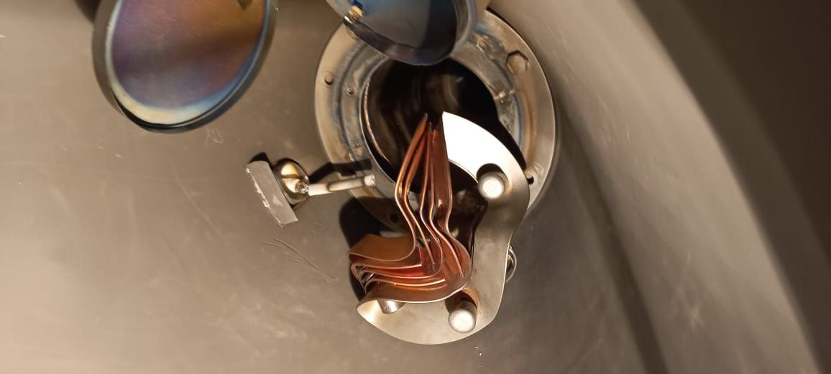
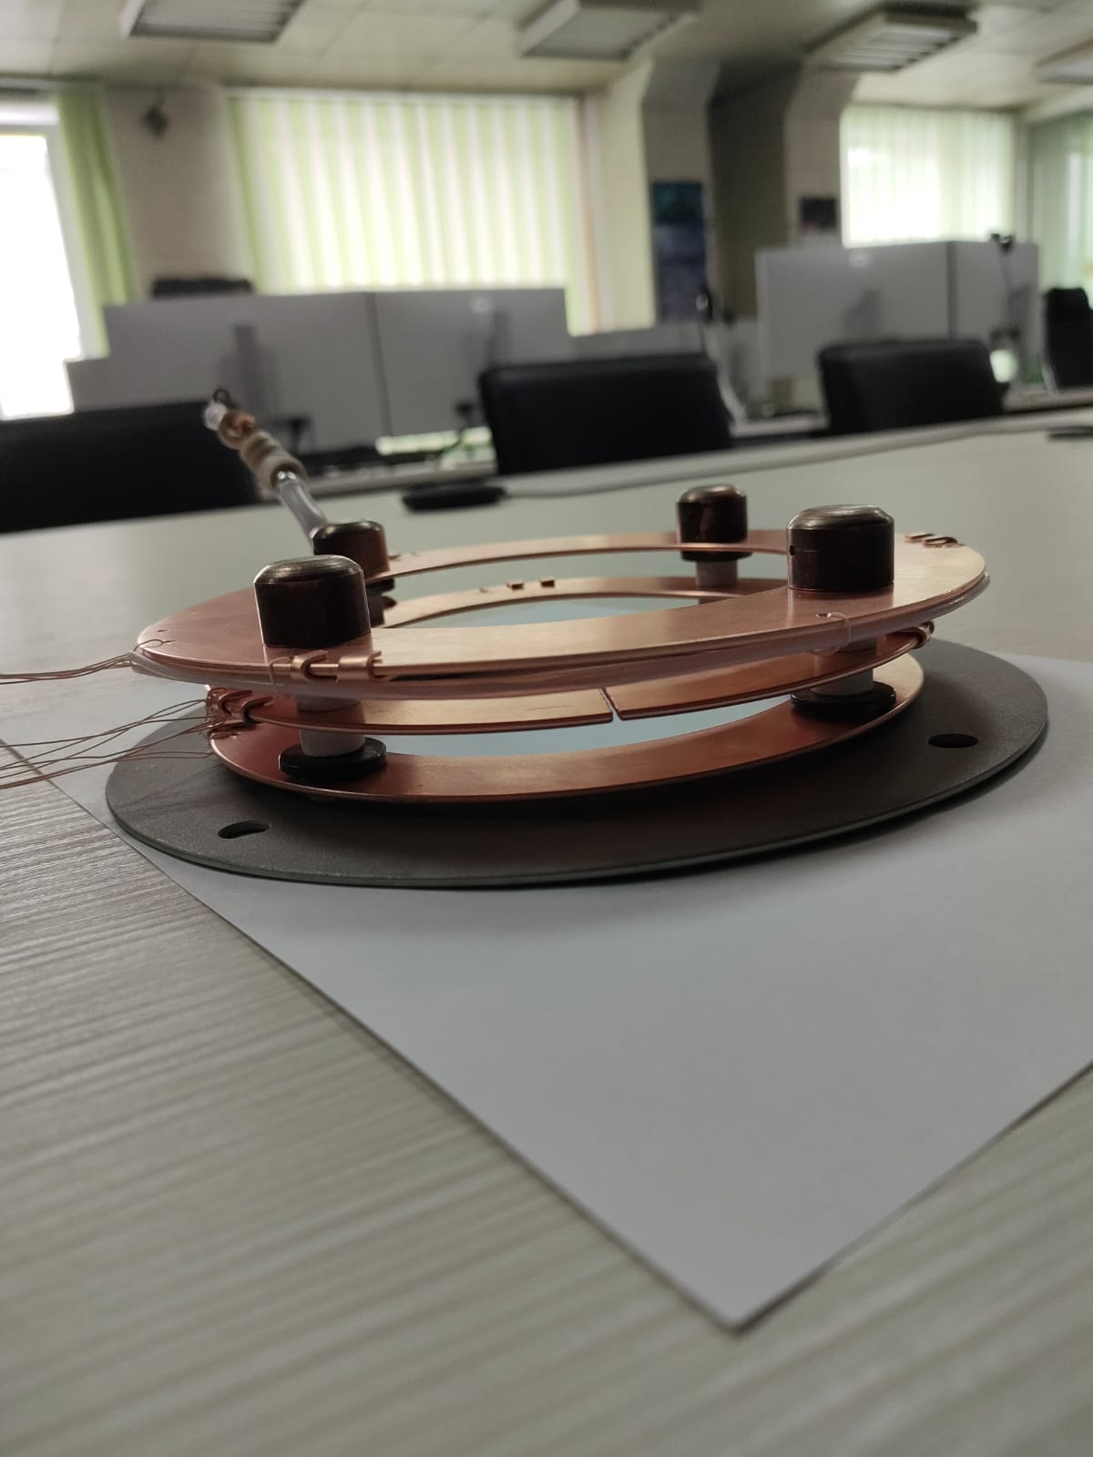
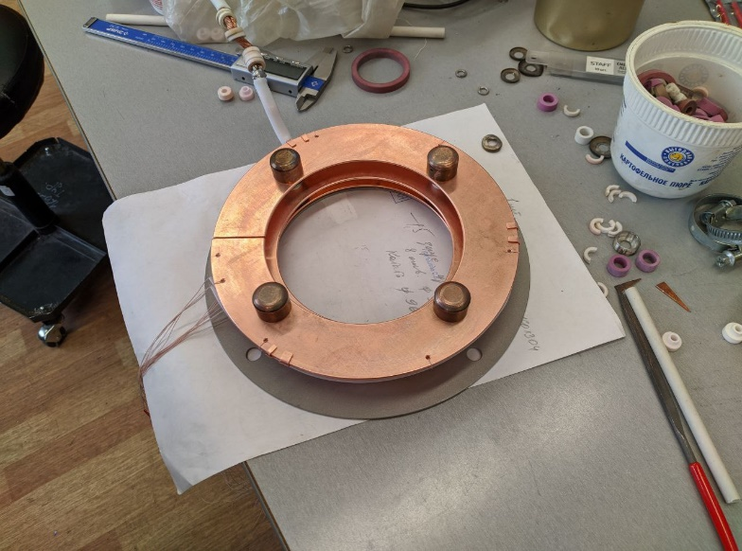
Планы
Болометры в центральной камере, вдоль установки — изучение перезарядных потерь
Лимитер с термосопротивлениями в восточную пробку — проверка симметрии

